Slide 1







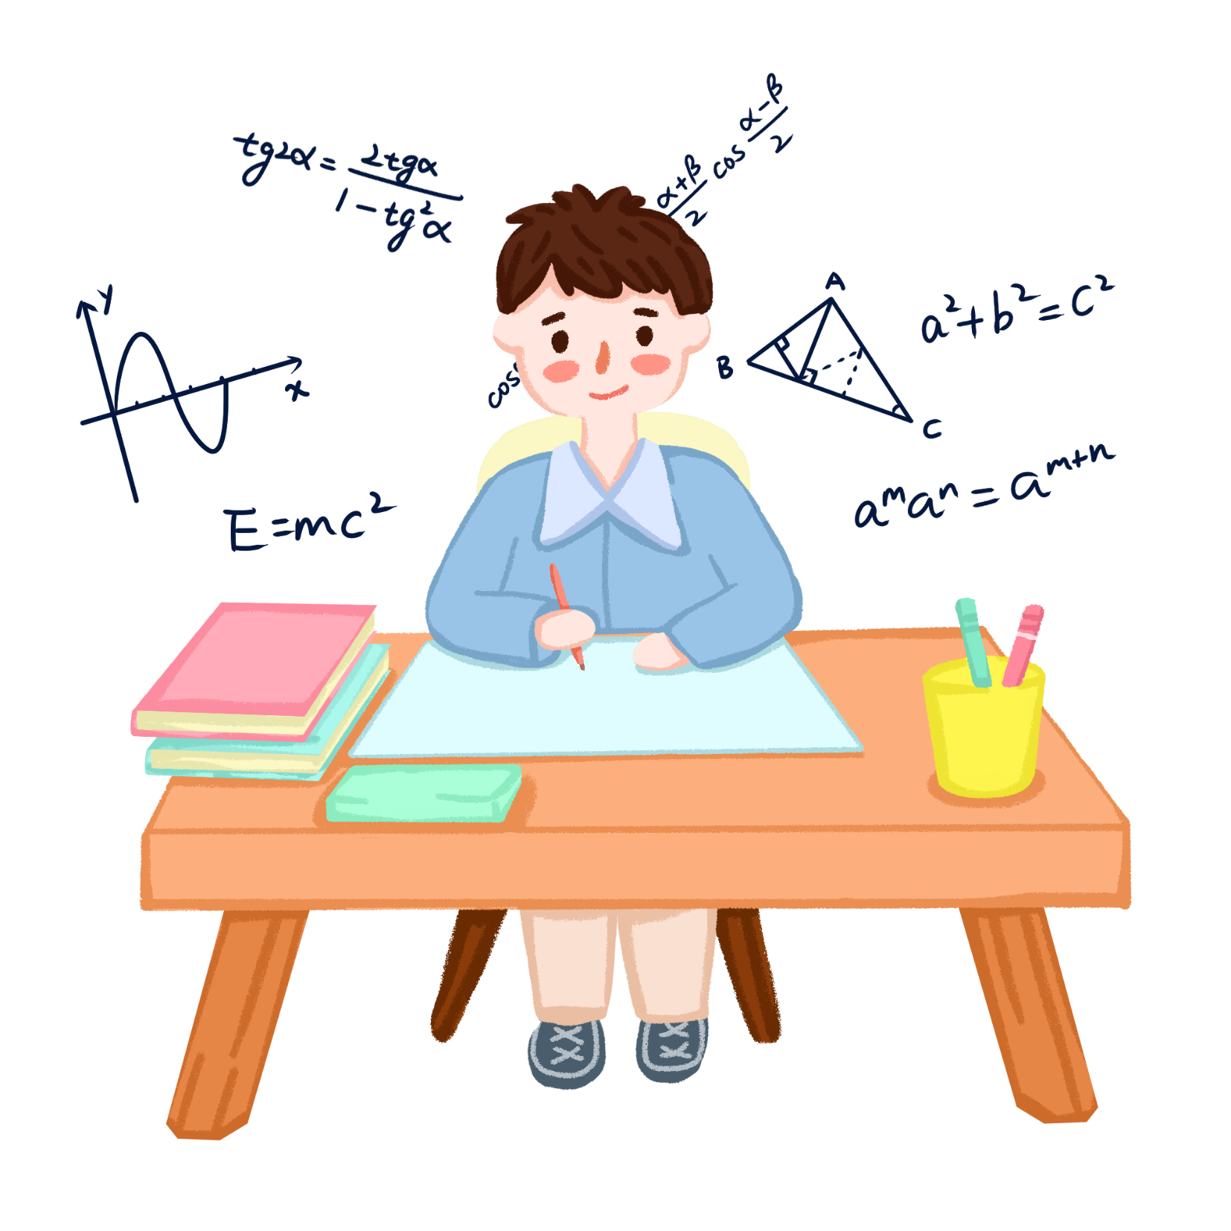



Slide 2
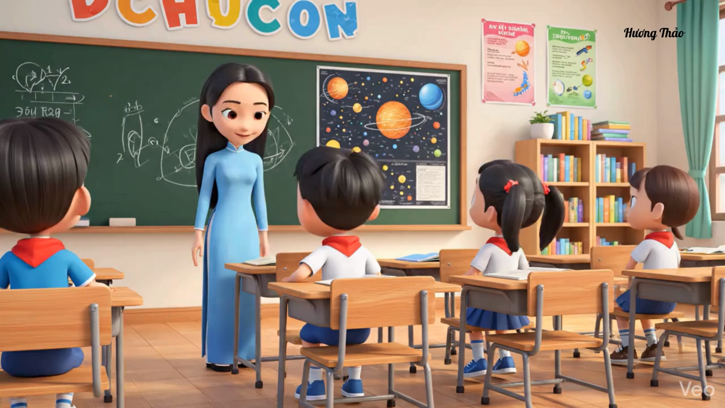

Slide 3


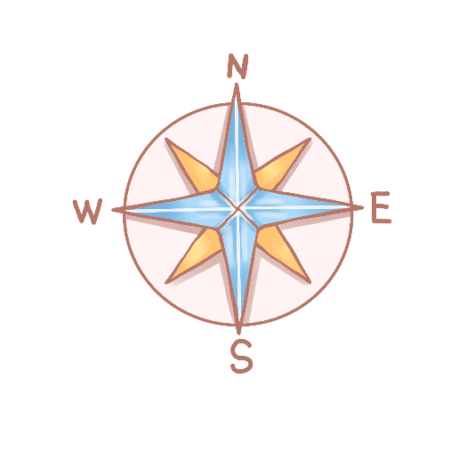


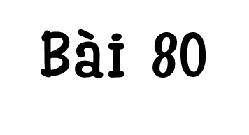





Thứ ... ngày ... tháng ... năm

Slide 4


Slide 5

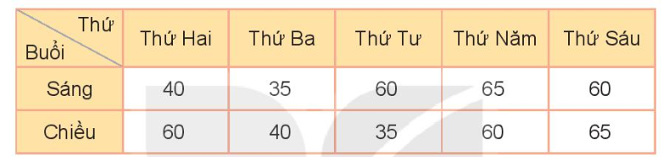
1
Cho bảng số liệu về số học sinh đã đến thư viện vào mỗi buổi sáng và chiều trong một tuần học:
Dựa vào bảng trên, trả lời câu hỏi:
a) Mỗi cột của bảng cho biết điều gì? Mỗi hàng của bảng cho biết điều gì?
b) Trong ngày thứ Ba, có bao nhiêu học sinh đến thư viện vào mỗi buổi?
c) Có bao nhiêu học sinh đến thư viện vào mỗi buổi chiều?

Slide 6
a) Mỗi cột của bảng cho biết điều gì? Mỗi hàng của bảng cho biết điều gì?
Mỗi cột của bảng cho biết các ngày trong một tuần có bao nhiêu học sinh đến thư viện.
Mỗi hàng của bảng cho biết các buổi trong các ngày đó có bao nhiêu học sinh đến thư viện.

Slide 7
b) Trong ngày thứ Ba, có bao nhiêu học sinh đến thư viện vào mỗi buổi?
Trong ngày thứ ba, buổi sáng có 35 học sinh đến thư viện, buổi chiều có 40 học sinh đến thư viện.

Slide 8
c) Có bao nhiêu học sinh đến thư viện vào mỗi buổi chiều?
Thứ hai có 60 học sinh đến thư viện;
Thứ ba có 40 học sinh đến thư viện;
Thứ tư có 35 học sinh đến thư viện;
Thứ năm có 60 học sinh đến thư viện;
Thứ sáu có 65 học sinh đến thư viện.

Slide 9
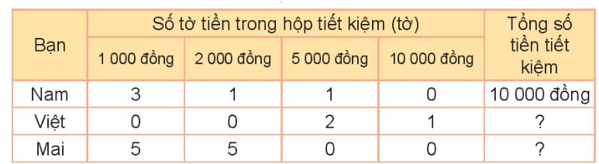
2
Cho bảng số liệu về số tiền tiết kiệm được của các bạn Nam, Việt và Mai trong một tuần.
a) Tính số tiền tiết kiệm được của Việt và của Mai.
b) Bạn nào tiết kiệm được nhiều tiền nhất? Bạn nào tiết kiệm được ít tiền nhất?
c) Các bạn dự định dùng tiền tiết kiệm trong tuần đó để mua truyện. Biết 1 quyển truyện có giá 13 000 đồng. Hỏi những bạn nào đã có đủ tiền mua truyện?

Slide 10
a) Tính số tiền tiết kiệm được của Việt và của Mai.
a) Số tiền tiết kiệm được của Việt là:
5 000 x 2 + 10 000 = 20 000 (đồng)
Số tiền tiết kiệm được của Mai là:
1 000 x 5 + 2 000 x 5 = 15 000 (đồng)

Slide 11
20 000
15 000
b) Bạn nào tiết kiệm được nhiều tiền nhất? Bạn nào tiết kiệm được ít tiền nhất?
Bạn Việt tiết kiệm được nhiều tiền nhất (20 000 đồng).

Slide 12
20 000
15 000
c) Các bạn dự định dùng tiền tiết kiệm trong tuần đó để mua truyện. Biết 1 quyển truyện có giá 13 000 đồng. Hỏi những bạn nào đã có đủ tiền mua truyện?
Bạn Việt và Mai có đủ tiền mua truyện vì hai bạn tiết kiệm được nhiều hơn 13 000 đồng.

Slide 13
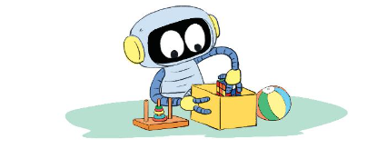
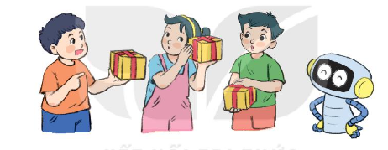

3
Rô-bốt gói ba món quà (tháp vòng, quả bóng, khối ru-bích) vào ba chiếc hộp giống hệt nhau.
Mỗi bạn Mai, Việt và Nam lần lượt chọn một hộp quà bất kì. Vậy Mai có thể chọn được chiếc hộp đựng món quà nào?
Mai có thể chọn được chiếc hộp đựng món quà là tháp vòng hoặc quả bóng hoặc khối ru-bích.

Slide 14
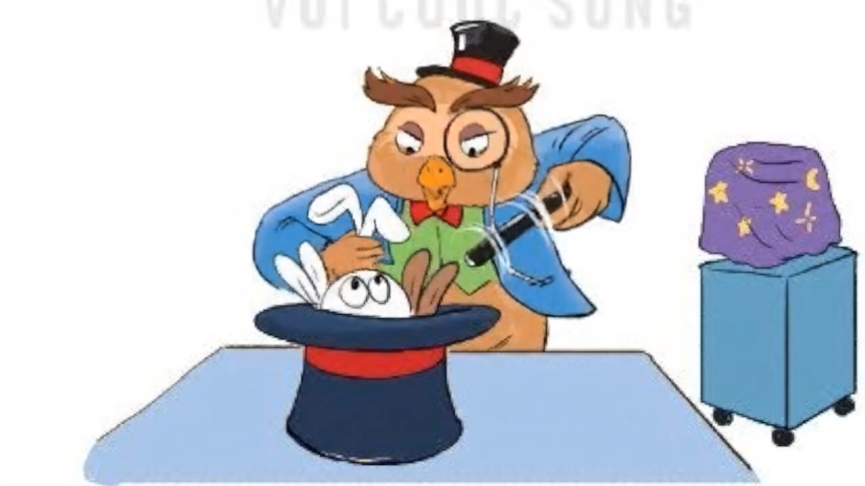

Slide 15
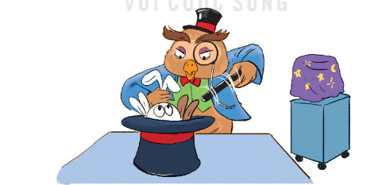
4
Trong chiếc mũ ảo thuật có 2 con thỏ trắng và 1 con thỏ nâu.
Nếu nhà ảo thuật cú mèo lấy cùng một lúc 2 con thỏ ra khỏi chiếc mũ đó, thì những sự kiện nào có thể xảy ra?
Có 2 sự kiện có thể xảy ra là nhà ảo thuật lấy được 2 con thỏ trắng hoặc 1 con thỏ nâu và 1 con thỏ trắng.

Slide 16










